Slide 1
المحاضرة الثانية احتمالات متقدمة
محاضرات بوربوينت

Slide 2

EX:-
P(x) = 2k x=0
K x=1
3k x=2
0 other wise
1_ find k
2k + k + 3k = 1
6 k= 1 k=1 /6
P(x) = 2/6 = 1/3 ;x =0
1/6 ; x =1
3/6 = ½ , x =2
other wise
find1-p(1.5) , p(x$>$0) ,p(x$≥$0) ,p(x=2)
solution:
1-p(x=1.5) =0
2=p(x$>$0) =p(x=1)+p(x=2)= 1/6 +3/6 =4/6=2/3
p(x$≥$0) =p(x=0)+p(x=1)+p(x=2)=2/6+1/6+3/6=6/6=1
p(x=2)=2/3

Slide 3
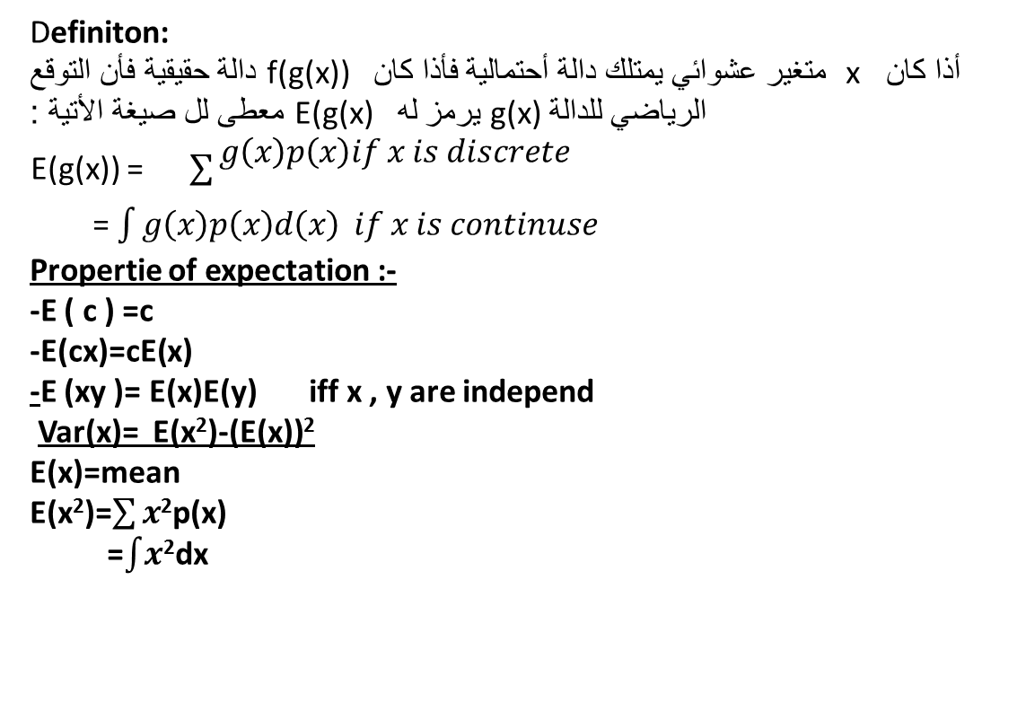
Definiton:
أذا كان x متغير عشوائي يمتلك دالة أحتمالية فأذا كان f(g(x)) دالة حقيقية فأن التوقع الرياضي للدالة g(x) يرمز له E(g(x) معطى لل صيغة الأتية :
E(g(x)) = $\sum{\begin{aligned}g\left(x\right)p\left(x\right)if x is discrete \\ \end{aligned}}$
= $\int{g\left(x\right)p\left(x\right)d\left(x\right) if x is continuse }$
Propertie of expectation :-
-E ( c ) =c
-E(cx)=cE(x)
-E (xy )= E(x)E(y) iff x , y are independ
Var(x)= E(x²)-(E(x))²
E(x)=mean
E(x²)=$\sum{x}$²p(x)
=$\int{x}$²dx

